Slide 1




मेडिकल फर्स्ट रिस्पॉन्डर
पाठ -21
ट्राइएज और बहु-चोट घटनाएं
Vetted BY :-
INSP - SUSANT KUMAR SETHI
5TH BN NDRF
CAPF | MFR | INDIA
-

Slide 2
OBJECTIVES
इस पाठ को पूरा करने पर, आप निम्न में सक्षम होंगे:
1
इंसीडेंट कमांड सिस्टम को परिभाषित करने में ।
इंसीडेंट कमांड सिस्टम के ईएमएस सेक्टर के पांच कार्यों की सूची बनाने में ।
ट्राइएज को परिभाषित करने में ।
2
3

Slide 3
OBJECTIVES
इस पाठ को पूरा करने पर, आप निम्न में सक्षम होंगे:
4
ट्राइएज की चार श्रेणियों को उनके संबंधित रंगों के साथ सूचीबद्ध करें और प्रत्येक श्रेणी को संक्षेप में समझाने में ।
तीन बेंचमार्क की सूची बनाने में
ट्राइएज की S.T.A.R.T. प्रणाली।
एक नकली एकाधिक हताहत घटना को सही ढंग से ट्राइएज करने में ।
5
6

Slide 4
लोगों और संसाधनों के प्रबंधन के लिए एक लचीली प्रणाली।
इंसीडेंट कमांड सिस्टम सिस्टम सिस्टम का एक घटक पीड़ितों के ट्राइएज, उपचार और परिवहन का ख्याल रखेगा।
आईसीएस कई प्रणालियों में कमांड है जिसका उपयोग कई हताहत घटनाओं से निपटने के लिए किया जाता है।
इंसीडेंट कमांड सिस्टम
(आईसीएस)

Slide 5



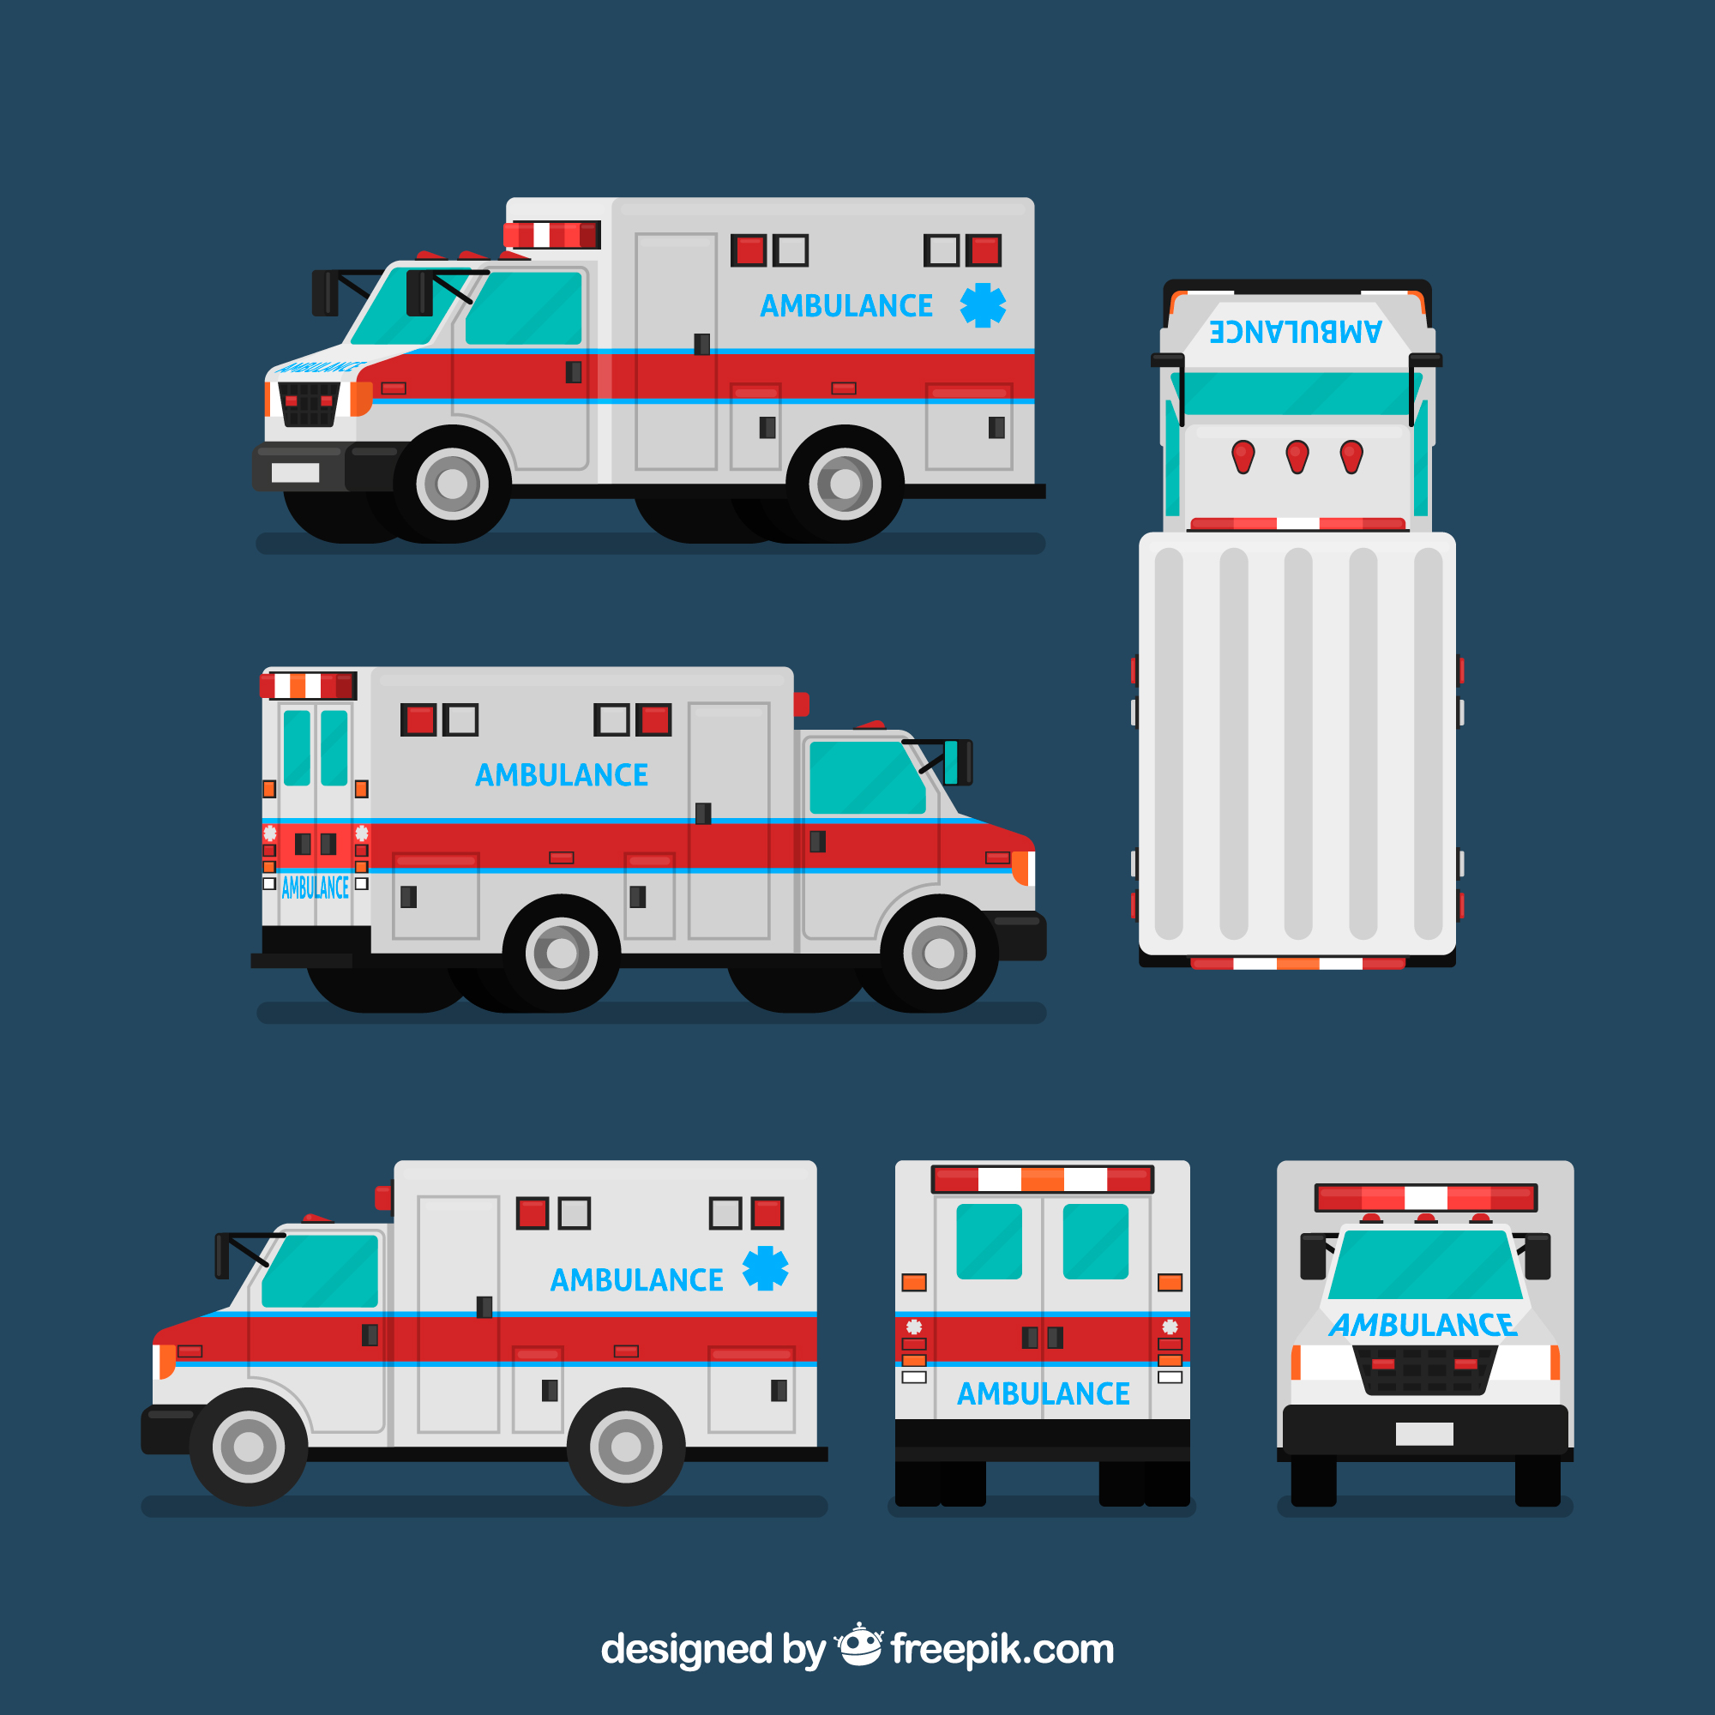
इंसीडेंट कमांड सिस्टम
(आईसीएस)
बाहरी सीमा
कमांड पोस्ट
संचार
आंतरिक परिमाप
सुरक्षा और प्रवेश नियंत्रण
घटना का क्षेत्र
(त्रियाज)
घायलों के लिए संग्रह और उपचार क्षेत्र
परिवहन
लॉजिस्टिक्स और मंचन
घायल पैदल यात्रियों के लिए संग्रह क्षेत्र
H

Slide 6
मेडिकल प्रथम उत्तरदाता की भूमिका
कमांड स्थापित करें ,
दृश्य का आकलन करें ,
अतिरिक्त संसाधनों का अनुरोध करें,
ट्राइएज शुरू करेंI

Slide 7
दृश्य आकलन
दृश्य सुरक्षा
रोगी की संख्या
निकासी की जरूरत
आवश्यक एम्बुलेंस की अनुमानित संख्या I

Slide 8
दृश्य सुरक्षा
. रोगी की संख्या
. निकासी की जरूरत
. आवश्यक एम्बुलेंस की अनुमानित संख्या
. आवश्यक क्षेत्रों की संख्या
क्षेत्र से मंच संसाधन
. ईएमएस प्रेषण के लिए एक प्रारंभिक दृश्य रिपोर्ट बनाएं। सारी जानकारी दें। अन्य बचावकर्मियों के लिए एमसीआई पर उचित प्रतिक्रिया देना आवश्यक है I
दृश्य आकलन

Slide 9
दृश्य सुरक्षा
रोगी की संख्या
निकासी की जरूरत
आवश्यक एम्बुलेंस की अनुमानित संख्या
आवश्यक क्षेत्रों की संख्या
क्षेत्र से मंच संसाधन
ईएमएस प्रेषण के लिए एक प्रारंभिक दृश्य रिपोर्ट बनाएं। सारी जानकारी दें। अन्य बचावकर्मियों के लिए एमसीआई पर उचित प्रतिक्रिया देना आवश्यक है I
दृश्य आकलन

Slide 10
ट्राइएज
- रोगियों को छांटने की प्रक्रिया यह निर्धारित करने के लिए कि वे किस क्रम में देखभाल प्राप्त करेंगे।

Slide 11
START Categories
Priority 1 (RED)
Priority 2 (YELLOW)
प्राथमिकता 1 (लाल)
सर्वोच्च प्राथमिकता या तत्काल
प्राथमिकता 2 (पीला)
दूसरी प्राथमिकता या थोड़ी देर बाद
Priority 3 (GREEN)
Priority 0 (BLACK)
प्राथमिकता 3 (हरा)
सबसे कम प्राथमिकता या मामूली
प्राथमिकता 0 (काला) मृत;
कोई देखभाल की आवश्यकता नहीं है

Slide 12

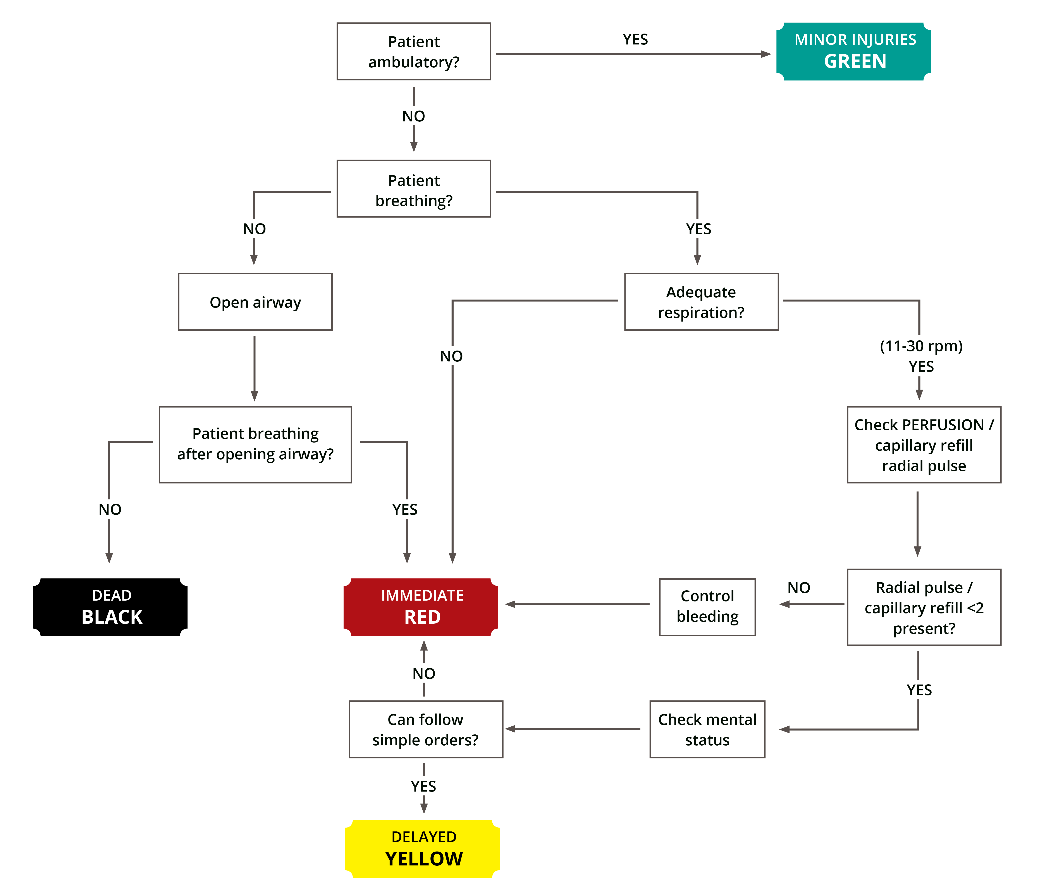
S.T.A.R.T.
Flow chart

Slide 13
समीक्षा
अब आप सक्षम हैं:
1
. घटना कमांड सिस्टम को परिभाषित करने में ।
. इंसीडेंट कमांड सिस्टम के ईएमएस सेक्टर के पांच कार्यों की सूची बनाने में ।
. ट्राइएज को परिभाषित करने में ।
2
3

Slide 14
समीक्षा
अब आप सक्षम हैं:
4
ट्राइएज की चार श्रेणियों को उनके संबंधित रंगों के साथ सूचीबद्ध करें और प्रत्येक श्रेणी को संक्षेप में समझाने और । तीन बेंचमार्क सूचीबद्ध करने में
ट्राइएज की S.T.A.R.T. प्रणाली को बर्नित करने में ।
एक नकली एकाधिक हताहत घटना को सही ढंग से ट्राइएज करने में ।
5
6

Slide 15


धन्यवाद

